Slide 1

文献阅读分享
2025年12月11日
沈彤

Slide 2
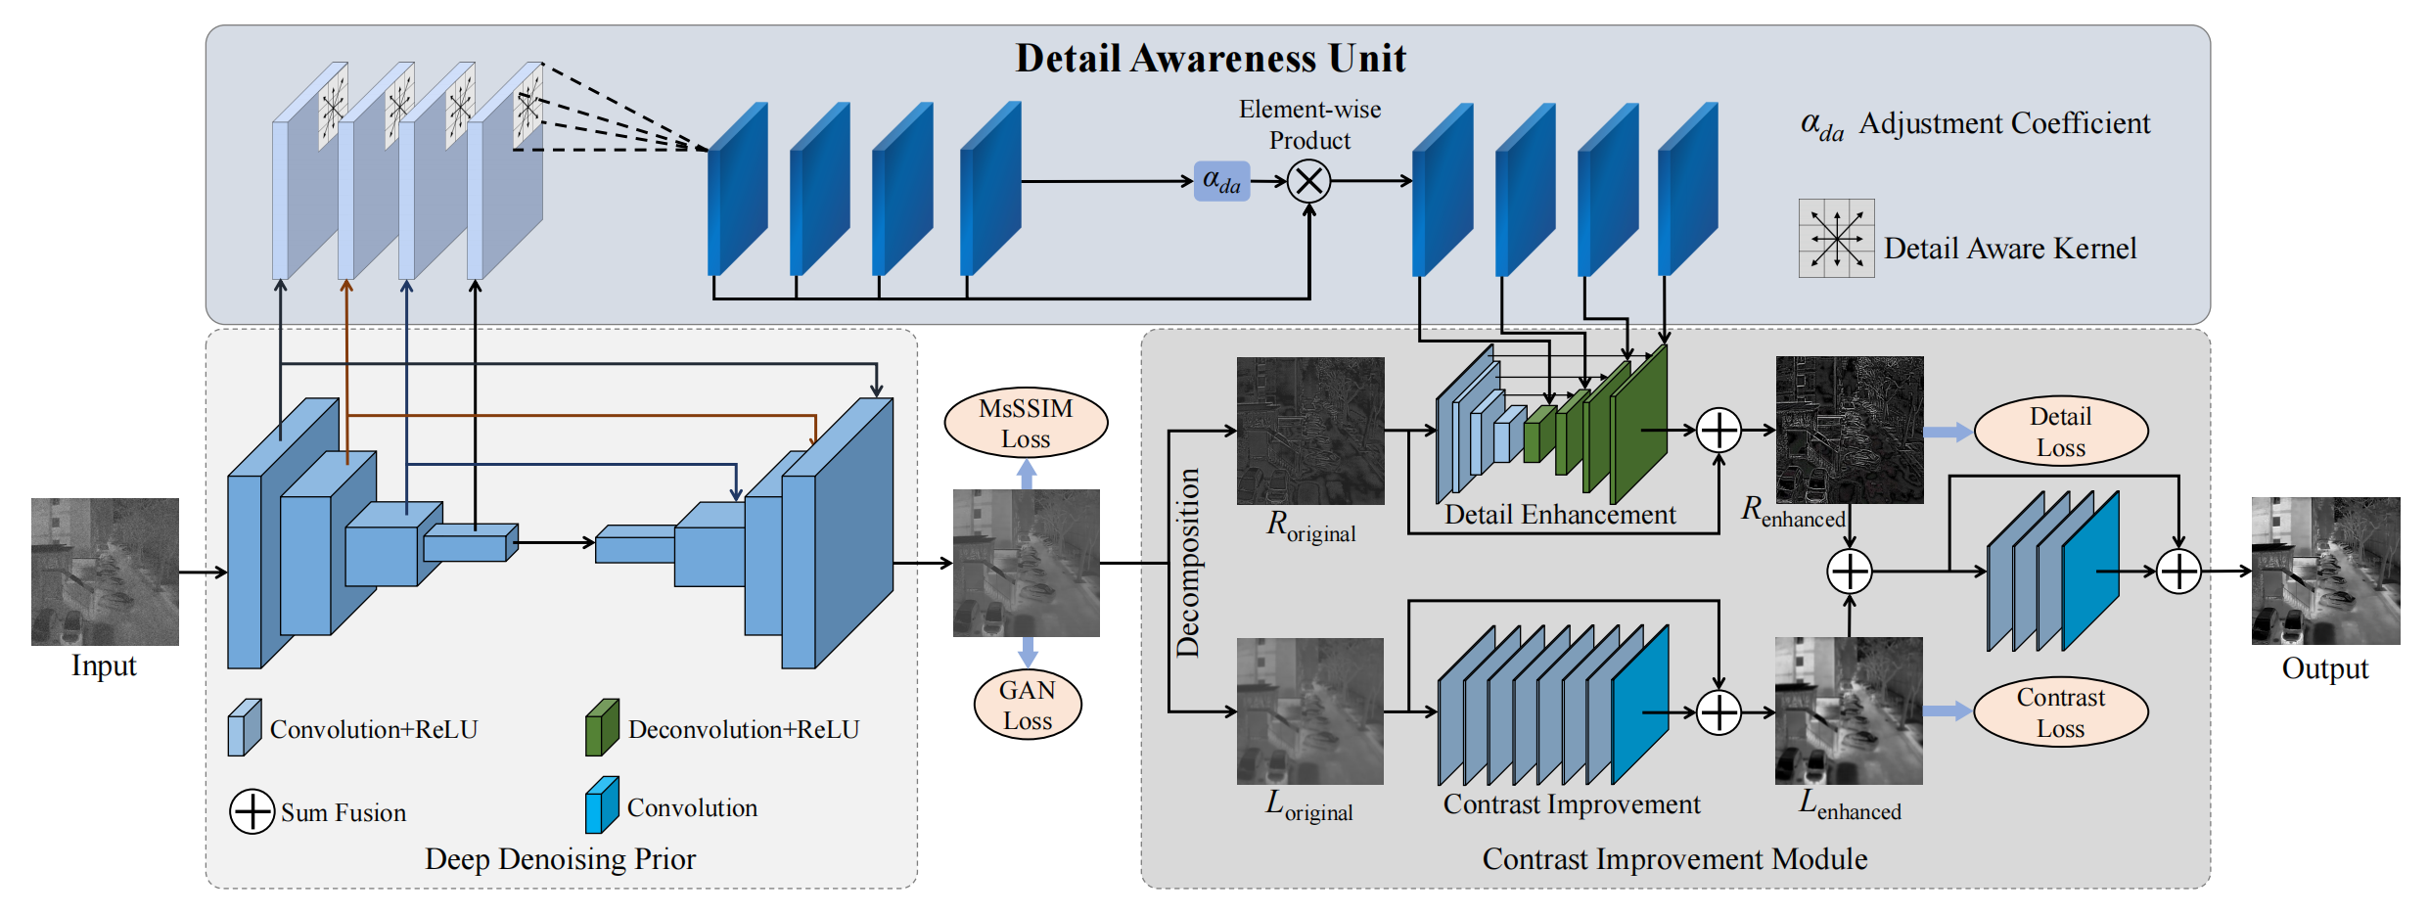
【论文阅读】Detail-Aware Network for Infrared Image Enhancement【TGRS 2025】
1、提出新颖的框架DCDNet，是首个在多阶段红外图像增强过程中采用细节保留策略的方法
2、提出了一种新颖的细节感知单元DAU，整合在去噪模块和对比度改善模块之间
Notes:
今天我要介绍的是TGRS2025用于红外图像增强的细节感知网络。它提出了一种协同的红外图像增强网络（DCDNet），它同时实现了去噪、对比度改善和细节保留。

Slide 3
Motivation
去噪方法：
对比度改善方法：
数学变换：傅里叶变换、小波变换
基于变换：直方图均衡化、伽马校正
滤波技术：稀疏光谱空间和低秩表示
基于模型：基于 Retinex 模型的 SSR、MSR
深度学习：DnCNN、IRCNN、FFDNet
基于学习：FFANet、DehazeNet、Cycle-GAN
应用于红外图像领域时，表现出较差的视觉效果和细节减少
通常评估的是无噪声图像，自然图像中噪声不可避免
在减少噪声的同时会平滑掉精细细节
对比度增强会放大噪声和伪影，而不是保留实际细节
红外图像：噪声、低对比度和细节缺失
去噪模块
对比度增强模块
细节感知单元
在多阶段红外图像增强过程中采用细节保留策略
Notes:
首先是动机。由于红外辐射的波长较长、动态范围有限，存在噪声、低对比度和细节缺失的特点。针对去噪和对比度改善两个方面，有很多传统的和基于学习的方法。但这些任务仅关注去噪或对比度增强，应用到红外领域效果也有限。而且去噪和对比度改善两个任务在细节保留方面存在相关性。一方面，在减少噪声的同时会平滑掉精细细节。另一方面，对比度增强可能会放大噪声和伪影，而不是保留实际细节 。针对这个问题，本文提出了在多阶段红外图像增强过程中采用细节保留策略的方法，在红外领域进行去噪和对比度改善的同时进行细节提取和保留 。

Slide 4
Methodology
细节感知单元（DAU）
深度去噪先验（DDP）
对比度改善模块（CIM）
Notes:
这是DCDNet的主要架构，将红外图像增强分解为先去噪后改善对比度两个任务级联。由深度去噪先验（DDP）和对比度改善模块（CIM）组成 。为了保持红外图像中的细节，开发了由细节感知单元（DAU），它在 DDP的编码器中提取原始细节特征信息，并在对比度改善过程中将其整合到 CIM 的解码器中，来改善最终结果 。

Slide 5
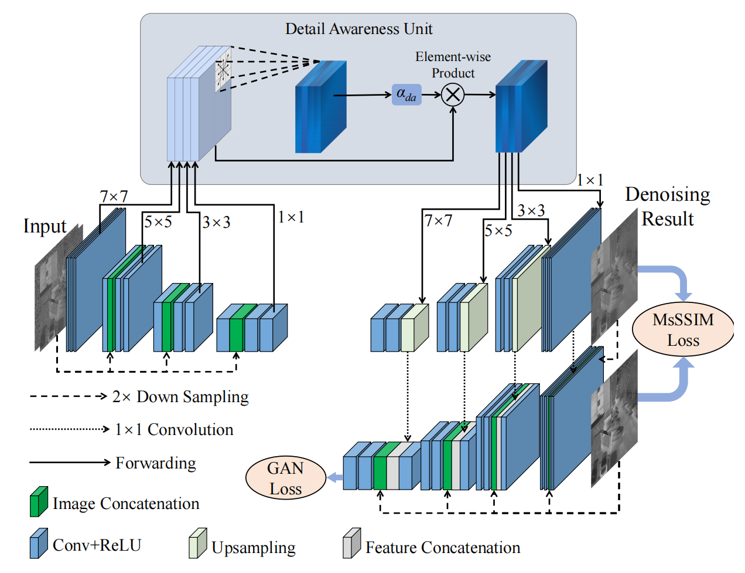
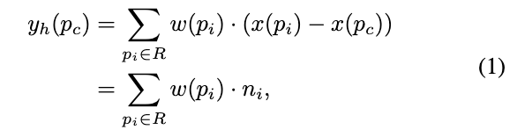
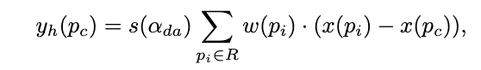
Methodology
深度去噪先验（DDP）
输入：红外图像和去噪引导图
结构：生成器 + 判别器
生成器包含编码器和解码器，编码器四个卷积块的输出是相应尺度的细节感知单元的输入。
判别器的结构类似于生成器的解码器。
细节感知单元（DAU）
提取高频细节信息 + 可学习变换参数
DAU
编码器
解码器
Notes:
首先是深度去噪先验（DDP），由生成器和判别器组成。生成器由 U 形编码器和解码器组成，而判别器评估去噪图像和高质量图像，来进行对抗训练。而且受到 FFDNet 的启发，生成器的输入要将红外图像和去噪引导图进行拼接。这样可以增强网络的去噪能力，防止噪声传播到 CIM 中。
DDP 编码器的四个卷积块，对应输入到细节感知单元DAU，来捕获多尺度细节信息。细节感知单元本质上是一个专门设计的卷积核，它通过计算局部块内像素和中心像素之间的强度偏差，来提取高频信息。同时引入了一个动态调整系数，来控制不同细节的重要性程度。

Slide 6
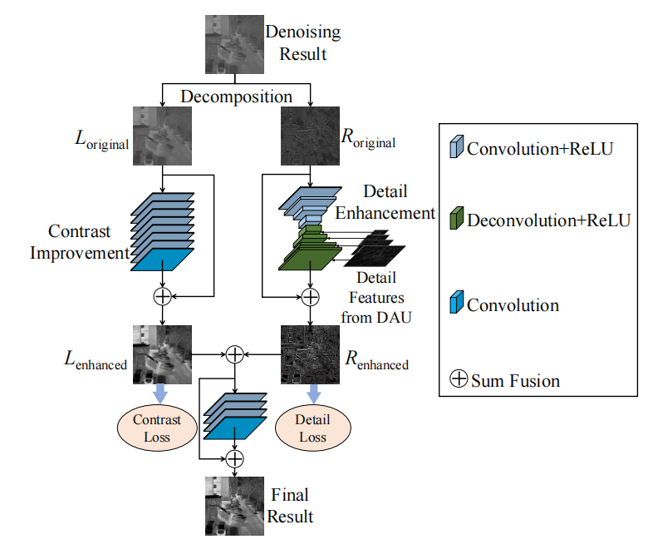
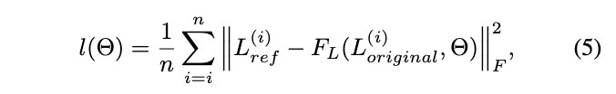
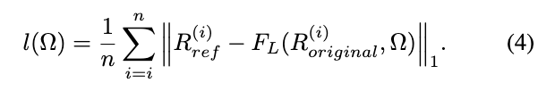
Methodology
对比度改善模块（CIM）
去噪图像
低频对比度分量 L：图像的全局信息（整体亮度、大轮廓）
高频细节分量 R：R=I-L（细微纹理、边缘）
对比度增强器
U 形细节增强器
解码阶段融合DAU模块提取的未被去噪过程破坏的原始细节
重建模块：通过CNN合并对比度分量和细节分量
Notes:
然后是对比度增强模块CIM，它将经过 DDP 的去噪红外图像和细节信息作为输入。将输入图像 分解为低频对比度分量和高频细节分量。第一个分支使用细节增强器，同时结合来自 DAU 的细节信息，来锐化细节分量 。第二个分支通过一个具有全局跳跃连接的对比度增强器。然后通过重建模块来恢复最终结果，合并增强的低频对比度分量和高频细节分量。

Slide 7
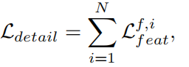
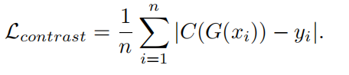
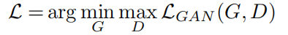
Methodology
MsSSIM 损失：DDP生成器输出端
细节损失：CIM细节增强器
GAN损失：DDP生成器和判别器之间
对比度损失：CIM对比度增强器
总损失：
Notes:
然后是用到的损失函数。MsSSIM评估去噪图和参考图的结构一致性。GAN损失评估去噪图像的真实性。细节损失和对比度损失评估生成的细节和对比度，和参考图的一致性。

Slide 8
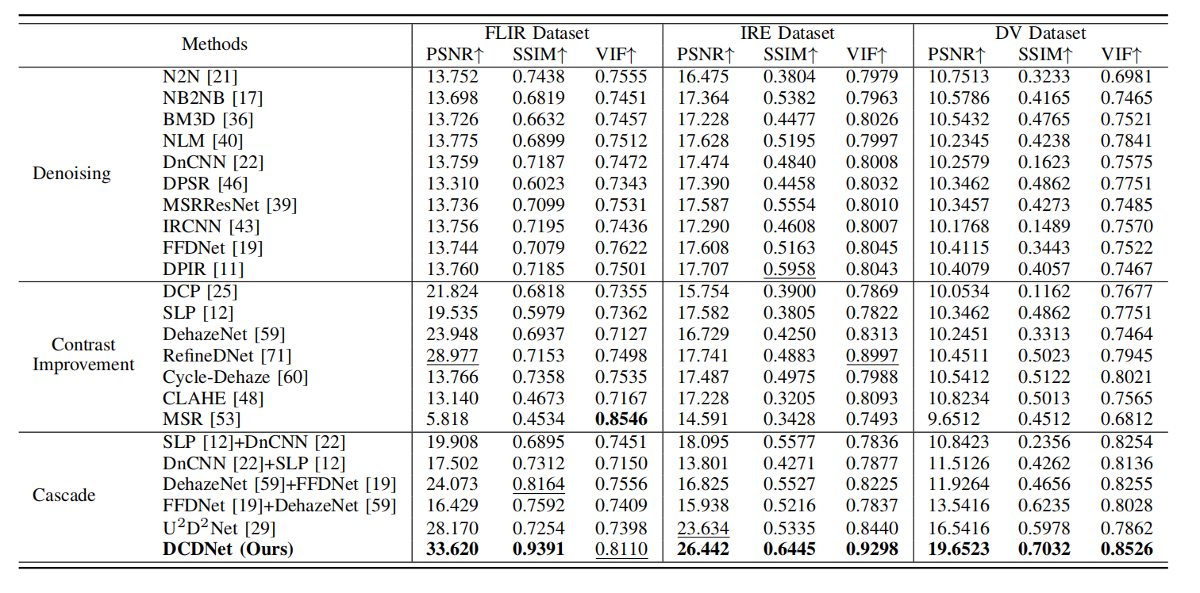
Experiments
数据集：FLIR、IRE和 DV 数据集
对比实验
去噪、对比度增强和级联方法
Notes:
最后是实验部分，在FLIR、IRE和 DV 三个数据集上进行测试。评估了去噪、对比度增强和级联方法的性能。发现单阶段去噪方法在 SSIM 上存在显著的差异。对于对比度增强，在 VIF 上差异大，表明视觉保真和细节保留不可靠。还分析了级联方法，通过整合去噪和对比度增强，相较单阶段方法都有所改进。

Slide 9
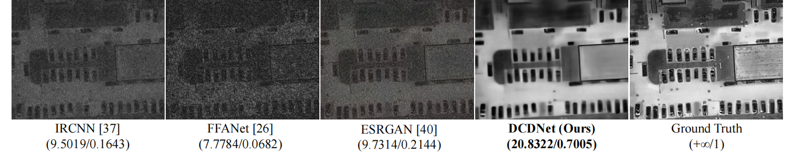
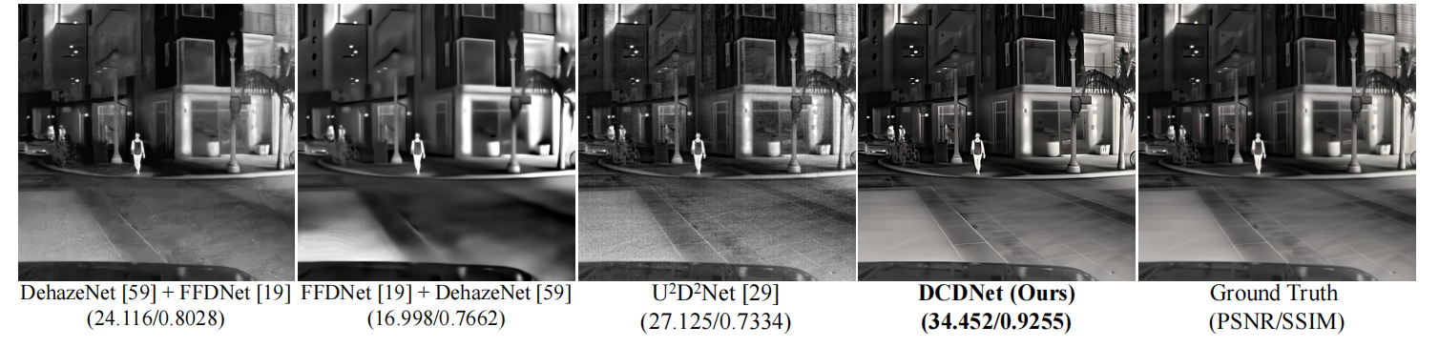
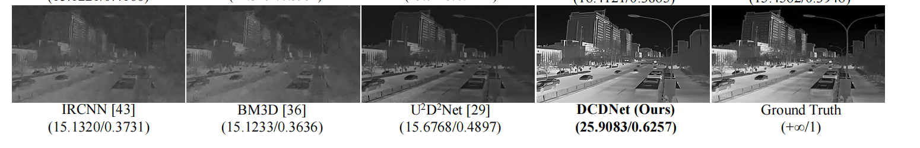
Experiments
数据集：FLIR、IRE和 DV 数据集
DV 数据集
FLIR 数据集
IRE 数据集

Slide 10
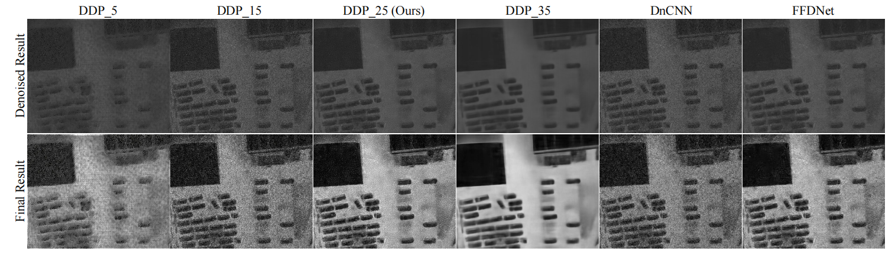
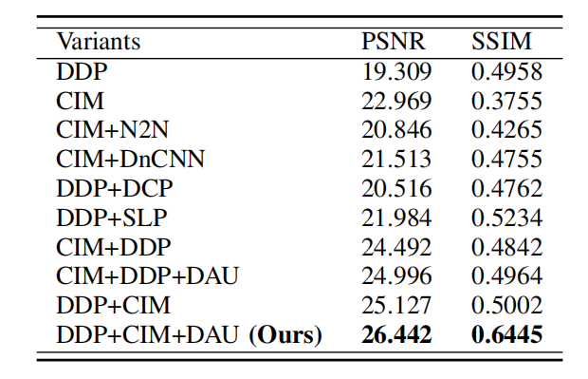
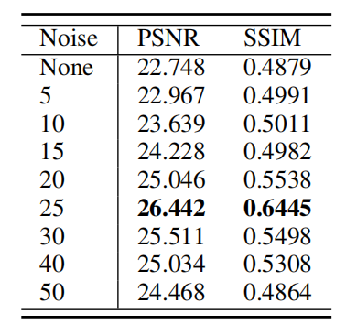
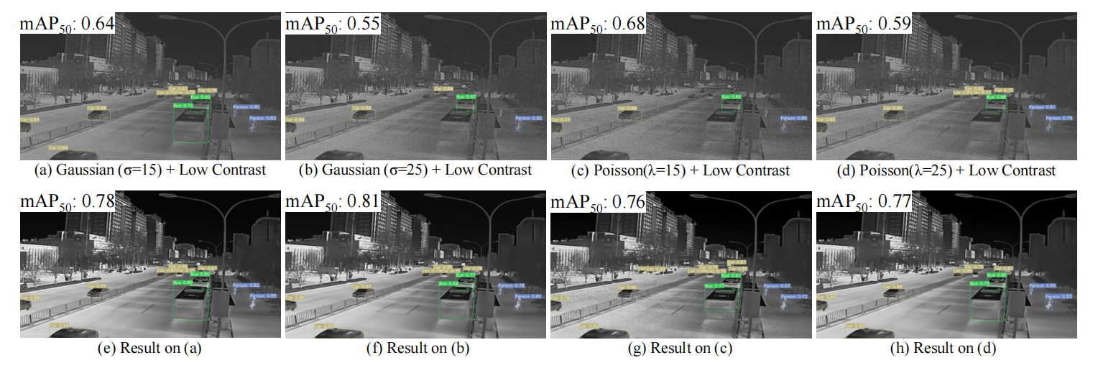
消融实验
数据集：FLIR、IRE和 DV 数据集
模块消融
噪声引导图消融
评估下游任务准确性
Notes:
作者还进行了消融实验。分别对三个模块，还有噪声引导图的方差水平进行消融。还验证了图像增强对下游任务准确性的影响。

Slide 11
文献阅读分享
2025年12月11日

